Slide 1
Risicogestuurde aanpak in Zuid-Holland
Strategische Plan Verkeersveiligheid 2030 (SPV)

Slide 2
Quick scan risico’s en -indicatoren
Hans Drolenga, Sweco

Slide 3
Aanleiding
Aantal verkeersgewonden blijft stijgen, daling aantal verkeersdoden stagneert.
Het Strategische Plan Verkeersveiligheid 2030 (SPV) bevat een gezamenlijke strategische visie op de aanpak van het verkeersveiligheidsbeleid van alle overheden. De overheden samen hebben als ambitie het streven naar 0 slachtoffers. Het SPV biedt hiervoor handvatten.
Om deze trendbreuk te bewerkstelligen zullen Rijk en regio’s in Nederland uitwerking geven aan de thema’s uit het SPV. Via een risicoanalyse worden de grootste risico’s in kaart gebracht. In 2019 gebeurt dit eerst met een quick scan om vervolgens toe te werken naar risico-indicatoren.

Slide 4
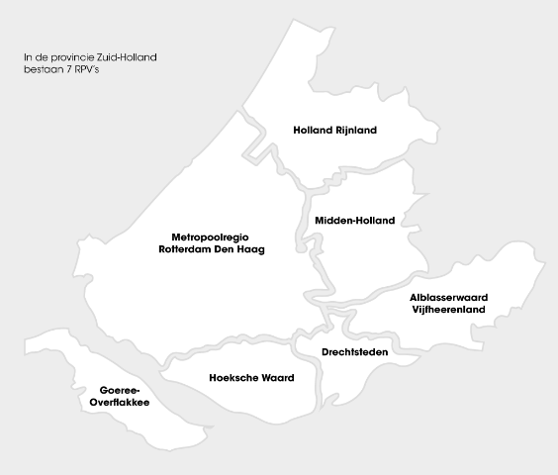
Regio’s in Zuid-Holland
MRDH
Holland Rijnland
Midden-Holland
Drechtsteden
Hoeksche Waard
Alblasserwaard
Goeree-Overflakkee

Slide 5
Risicogestuurde aanpak in Zuid-Holland
Vijf fasen
1. Risico’s inventariseren;
2. Prioriteren/afwegen;
3. Beleggen verantwoordelijkheden;
4. Keuze en uitvoering maatregelen;
5. Monitoring/evaluatie.

Slide 6
Risico’s inventariseren (1)
Bepalen van de bevolkingssamenstelling in de provincie
In het SPV2030 ligt de nadruk op twee groepen verkeersdeelnemers: kwetsbare verkeersdeelnemers (met name oudere fietsers) en onervaren verkeersdeelnemers. Beide groepen brengen risico’s met zich mee die effect hebben op de kans op en de ernst van de ongevallen.
Op basis van gegevens van de bevolkingssamenstelling in de provincie nu en in de toekomst, bepalen wij in hoeverre bepaalde groepen verkeersdeelnemers aanwezig zijn en richtinggevend voor het te vormen beleid zijn.

Slide 7
Risico’s inventariseren (2)
Bepalen van risico’s en -indicatoren
Wij stellen risico-indicatoren op basis van wetenschappelijke kennis, beschikbare data en inzichten in ongevalsfactoren per regio op. Andere bronnen die wij gebruiken zijn:
Input van de gebiedsprojectleiders per regio die veel lokale kennis hebben en zicht op de belangrijkste risico’s hebben
Input van medewerkers ruimtelijke ordening en handhaving. Hebben zij informatie die gerelateerd is aan verkeersveiligheid?
Een gesprek met de politie. Vallen er dingen op in de regio?
Landelijke risico’s vs regiospecifieke risico’s
Locatiespecifiek vs doelgroepspecifiek

Slide 8
Risico’s inventariseren (3)
Toepasbaarheid voor verkeersveiligheidsbeleid
Na de scan van mogelijke risico-indicatoren bepalen wij of de gevonden risico-indicatoren ook daadwerkelijk bruikbaar zijn voor verkeersveiligheidsbeleid. Niet elke risico-indicator is namelijk bruikbaar voor verkeersveiligheidsbeleid. Om de bruikbaarheid te bepalen, beantwoorden wij de volgende vragen:
Is er een bewezen relatie met verkeersveiligheid?
Zijn de risico-indicatoren meetbaar met huidige aanwezige gegevens? Zo nee, welke data zou verzameld moeten worden?
Zijn ze te relateren aan maatregelen binnen de invloedssfeer van de betreffende stakeholder (onder andere provincie, gemeente)?

Slide 9
Prioriteren/afwegen
Beleidsinhoud: waar vallen de meeste slachtoffers of rijdt het meeste verkeer?
Waar wijken de indicatoren het meest af van de norm?
Draagvlak: voorkeuren/klachten/meningen van burgers en belangengroepen.
Beschikbaarheid van data: welke data is voorhanden?
(Kosten)effectiviteit: welke maatregelen leiden tot de grootste besparingen tegen de laagste kosten?
Voor de top-5 tot top-10 aan risico’s per regio stellen wij vervolgens een concrete doelstelling op voor 2030.

Slide 10
Reflectie op plan van aanpak
Welke (grootste) risico’s ziet u in uw regio?
Welke aanvullende (data)bronnen kunnen gebruikt worden?

